Slide 1
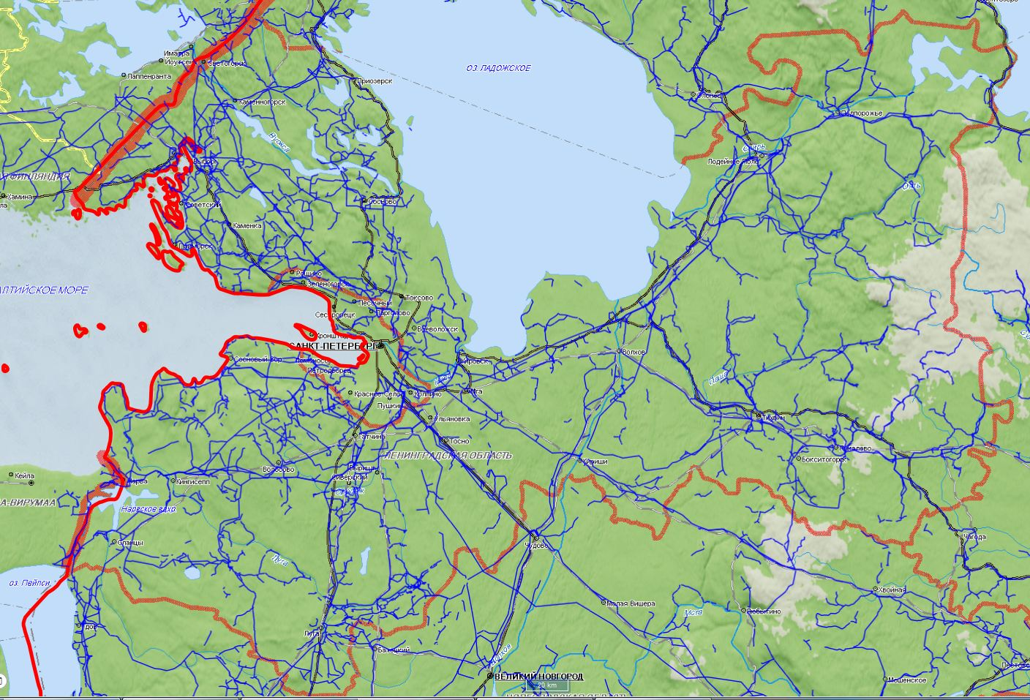


ИНФОРМАЦИОННЫЕ МАТЕРИАЛЫ ПО ОСАДКАМ И ПОРЫВАМ ВЕТРА НА ТЕРРИТОРИИ
ЛЕНИНГРАДСКОЙ ОБЛАСТИ (РИСК НАРУШЕНИЯ ЭЛЕКТРОСНАБЖЕНИЯ НА 05.11.2020)
Приозерский р-н
Подпорожский р-н
0,3
23
0,9
20
70%
1581,82/348
Лодейнопольский р-н
15425/61702
0,9
23
70%
1233/218
70%
889,73/171
7231/28924
Выборгский р-н
0,3
23
Всеволожский р-н
7229/28916
68%
6428,96/386
0,3
23
50309/171239
65%
1458,15/493
Волховский р-н
Тихвинский р-н
88680/354723
0,8
23
0,9
20
Ломоносовский р-н
Кировский р-н
70%
1463/276
1617,185/339
0
23
22543/90174
70%
Кингисеппский р-н
65%
0,8
23
17476/69905
Бокситогорский р-н
0
23
1053,9/252
Киришский р-н
0,9
20
17962/71850
Гатчинский р-н
65%
4759/306
70%
1617,185/339
65%
1599/217
Волосовский р-н
0
20
26424/105698
0,6
20
12504/50019
19709/78839
Тосненский р-н
0
20
65%
7290/1588
0
20
70%
1613/270
70%
1217/170
61063/24425
65%
1355,9/292
15614/62456
Условные обозначения
Сланцевский р-н
12918/51675
32440/129761
- прогноз нарушения ЛЭП
0
20
68%
1290/250
Лужский р-н
- линии электропередач 110 кВт
10697/42791
0
20
70%
1260/240
321/20
- протяженность ЛЭП/ТП (шт.)
18219/72879
- кол-во домов /населения
14:00 04.11.2020
исп. ЦУКС ГУ МЧС по Ленинградской области
АРМ № 9 Михеева В.В.
тел. 3930-1251
использовались: АИУС РСЧС
159/10
60%
- износ электроэнергетических систем
Тымовский
- муниципальное образование
141,1/302

